Slide 1



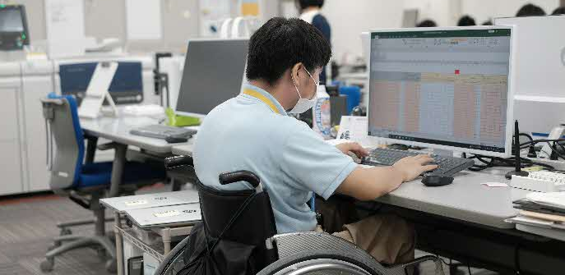
げんねんワークサポート株式会社
2026年6月1日（更新）
業種：その他専門サービス業
会社概要：文書の電子化、データ
入力、清掃業務、印刷業務、文書
廃棄業務等
所在地：青森県青森市新町2丁目
2-11 東奥日報新町ビル4階
ホームページ：
https://www.gensup.co.jp/
会社のＰＲ情報
当社は障がい者雇用を促進していくため、日本原燃株式会社のグループ企業として2019年2月1日に設立されました。
当社は障がい者のみなさんが安心して活き活きと働ける環境を整えるとともに、一人ひとりの個性や能力に配慮しながら人材を育成し、業務に取り組んでいます。
障がい者のサポート体制は指導員はもとより、管理職も職場適応援助者（ジョブコーチ）養成研修を積極的に受講しています。
設立時の業務は文書電子化と清掃でしたが、その後、業務の幅も広がり、印刷、パソコンのデータ消去、事務補助等、様々な業務を行っています。
青森県で障がい者のみなさんが働きたい会社ナンバーワンを目指して障がい者のみなさんとともに着実に成長を続けている会社です。
会社からのメッセージ
当社は障がい者雇用のノウハウを積極的に地域の企業等に提供し、青森県の障がい者雇用に貢献していきたいと思います。見学や職場体験実習をご希望の方はお問合せください。
１／３ページ

Slide 2
げんねんワークサポート株式会社
2026年6月1日（更新）
障害者雇用への取組の成果（認定に当たっての評価ポイント）
数的側面
雇用状況 | 実雇用率 | 90.2％
 | 実雇用率（除外率適用前） | 90.2％
定着状況 | 過去３年間に採用した障害者の就職６ヶ月後定着率 | 100％
 | 過去３年間に採用した障害者の就職１年後定着率 | 90％
 | 障害者の平均勤続年数 | 3年0ヶ月
障害者雇用への取組（認定に当たっての評価ポイント）
体制づくり
組織面 | ●社長自ら、障害者雇用の方針や理解促進のメッセージを発信。 ●指導員をはじめ、社長や経営層は職場適応援助者を目指す。 ●障がい者スタッフ33名に対し、8名の指導員を配置し、業務指導をはじめ日々の相談ごとにも対応。
人材面 | ●新規着任者はSACECの初任者研修を受講。 ●指導員を中心に、障がい者雇用に関する専門的な研修（JEED、SACEC主催等）を受講。
仕事づくり
事業創出 | ●げんねんワークサポート株式会社単体として過去2年間のいずれの年も経常利益が黒字。
職務選定・ 創出 | ●従来、親会社である日本原燃地域共生本社および日本原燃サイクル情報センターの郵便物等を集合ポストから回収し宛先（個人）に届ける業務を請け負っていたが、さらに業務を拡充し、郵便物・宅配物の受取を一括管理し、親会社の負担軽減に努めている。
２／３ページ

Slide 3
げんねんワークサポート株式会社
2026年6月1日（更新）
環境づくり
職務環境 | ●発達障がいにともなう聴覚過敏のある社員について、ノイズキャンセリング機能を有するヘッドホンを提供。視界に入る動きで集中力を持続できない社員に、パーテーションを設置。 ●障がい特性に配慮した作業マニュアルを作成。写真を多用し、作業説明の文書を短縮。また、作業手順動画を作成し活用。
募集・採用 | ●特別支援学校生徒の実習を毎年前期・後期にそれぞれ実施。既卒生の実習は不定期ではあるが、年間20件ほど実施。 ●独立行政法人高齢・障害・求職者雇用支援機構青森障害者職業センター主催の「職場適応援助者養成研修」の職場実習の受入れを実施。
働き方 | ●短時間勤務：症状等に応じてフレキシブルに勤務時間を変更できるように整備、通勤手段にも個別に対応。 ●特別休暇：1回の通院が半日単位の普通休暇で賄えないとき、月に1回まで0.5日分の休暇を付与される。定期通院利用者は増加し、利用定着。
キャリア形成 | ●一人一人に対し、昇給評価、昇格評価および賞与評価に係る基準と個々の作業スタッフと面談を行い、中長期のキャリアプランを作成。キャリアプラン実現に向けて、3ヶ月ごとに定期面談を実施し、作業面のみならず、生活面および医療面等の多面的な状況把握を行い、適切な支援を実施。 ●障がいのある社員にも適用される昇給評価、昇格評価および賞与評価に係る基準が定められた人事評価制度を構築中。
その他の 雇用管理 | ●日々の体調、服薬状況、業務内容、業務の振返り等が入力できるWEB日報システムを導入。 ●車椅子を使用している社員に対し、通勤に必要な経費、手段を確保。駐車場料、ガソリン代、タクシー等に関わる費用を通勤手当として支給。 ●３ヶ月ごとの定期面談に、就業・生活支援センターの職員等支援者に同席してもらい、仕事および生活面の両面に関して助言を得て、定着支援を実施。
３／３ページ

